Slide 1
BÀI 5: PHONG TRÀO
CẢI CÁCH TÔN GIÁO

Slide 2

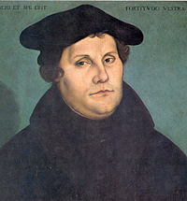
HOẠT ĐỘNG KHỞI ĐỘNG
Bức ảnh bên là chân dung của ai? Em biết gì về nhân vật này?
Mác-tin- Lu-thơ
(1483– 1546)

Slide 3
Mác-tin Lu Thơ được cho là người khởi sự phong trào cải cách tôn giáo nhưng ông chưa từng có ý muốn li khai khởi Giáo hội Công Giáo ( tại Ro-ma). Ông chỉ muốn sửa chữa những điều ông cho là sai lầm của nhà thờ. Sau khi bị vạ tuyệt thông, Lu –thơ bắt đầu ngày càng xa rời giáo lý nhà thờ. Chẳng hạn, dù giáo hội Công giáo Rô –ma không cho phép giáo sỹ kết hôn, năm 1525, ông lập gia đình với Ca- thơ-rin, người tuwqngf là tu nữ. Tuy nhiên khi về già, Lu – thơ hối hận những hành động của ông đã gây ra sự chia rẽ trong Giáo hội.
(Burstein, SM&Shek, R(2006) Lịch sử thế giới: Từ trung đại đến hiện đại, NXB Holt, Rinehart and Winston, trang 330)

Slide 4
BÀI 5: CẢI CÁCH TÔN GIÁO
Mục tiêu
Nêu và giải thích được nguyên nhân của phong trào Cải cách tôn giáo.
Mô tả khái quát được nội dung cơ bản của các cuộc cải cách tôn giáo.
Nêu được tác động của cải cách tôn giáo đối với xã hội Tây Âu.
Nội
dung
bài
học
1. Nguyên nhân của phong trào cải cách tôn giáo
2. Nội dung cơ bản và tác động của cải cách tôn giáo

Slide 5

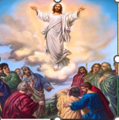
BÀI 4: PHONG TRÀO CẢI CÁCH TÔN GIÁO
1. Nguyên nhân của phong trào cải cách tôn giáo
Đọc thông tin trong sơ đồ 4, hãy nêu và giải thích nguyên nhân bùng nổ phong trào cải cách tôn giáo?
Đến cuối thời Trung Đại, giáo hội Thiên chúa giáo ngày càng có xu hướng ngăn cản, chống lại sự phát triển tiến bộ của văn học khoa học
Xã hội thiên chúa giáo là một thế lực cản trở bước tiến của giai cấp tư sản đang lên
Thời kỳ trung đại giai cấp phong kiến Tây Âu sử dụng kinh thánh của Thiên Chúa giáo làm cơ sở tư tưởng chính thống. Tư tưởng này chi phối toàn bộ đời sống xã hội Tây Âu
Giai cấp tư sản đang lên đòi thay đổi và “cải cách” tổ chức giáo lý của giáo hội Thiên Chúa giáo
+
+

Slide 6
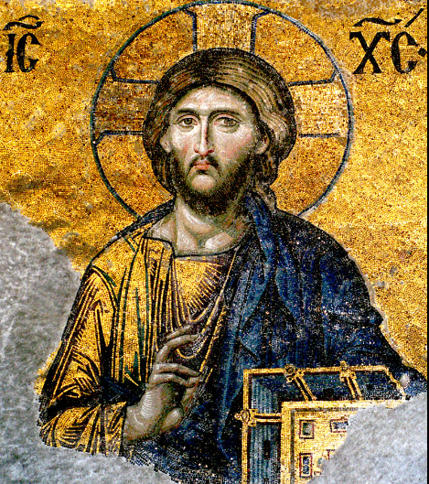
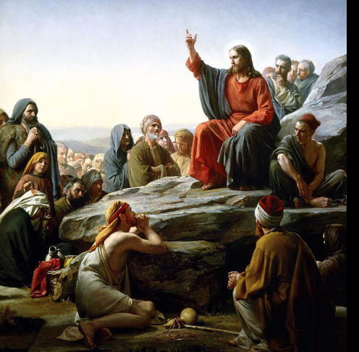
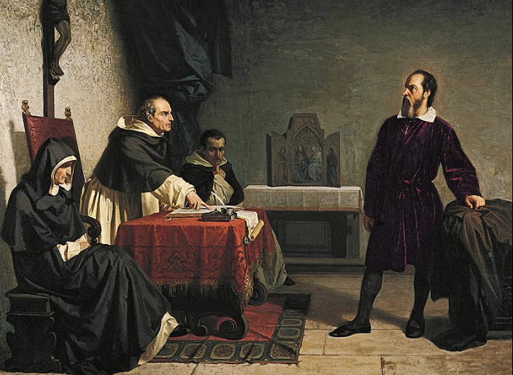
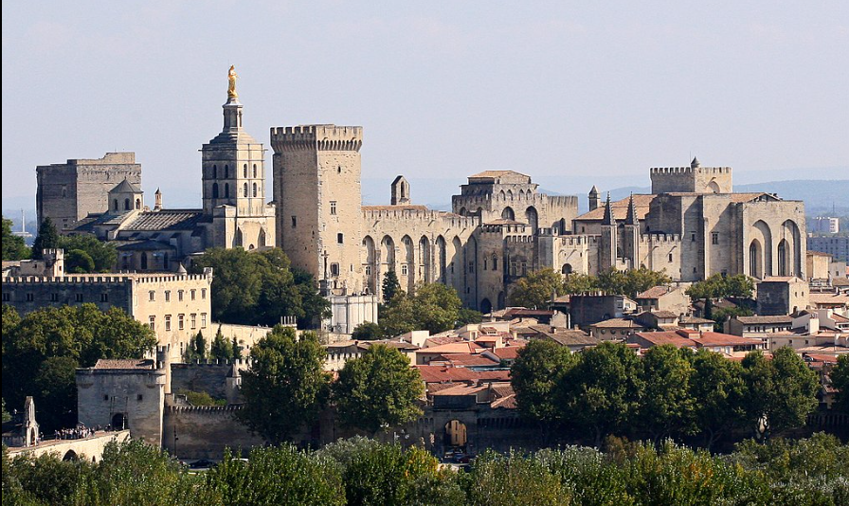
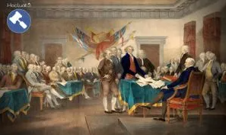
BÀI 4: PHONG TRÀO CẢI CÁCH TÔN GIÁO
1. Nguyên nhân của phong trào cải cách tôn giáo
Sự tồn tại của Giáo hội Thiên Chúa giáo đã cản trở sự phát triển của giai cấp tư sản đang lên.
Giai cấp tư sản đang lên đòi thay đổi và “cải cách” tổ chức, giáo lí của Giáo hội Thiên Chúa giáo.
Thời kì trung đại, Thiên Chúa giáo là chỗ dựa vững chắc nhất của chế độ phong kiến, chi phối toàn bộ đời sống tinh thần của xã hội
Đến cuối thời trung đại, Giáo hội Thiên chúa giáo ngày càng có xu hướng cản trở sự phát triển của văn hóa, khoa học
Notes:
H1Bài giảng trên núi, tác phẩm của Karl Bloch. Việc giảng dạy bài giảng trên núi là nền tảng của đạo đức Kitô giá
H2 Galileo phải đối mặt với Pháp đình tôn giáo La Mã vẽ bởi Cristiano Banti (1857
H3. Cung điện của Giáo hoàng ở Avignon, Pháp.

Slide 7
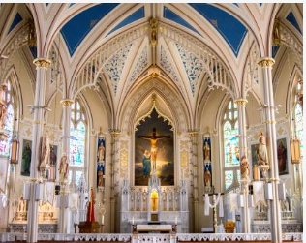
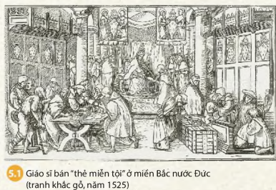
BÀI 4: PHONG TRÀO CẢI CÁCH TÔN GIÁO
1. Nguyên nhân của phong trào cải cách tôn giáo
Năm 1517, Giáo hội cho phép tự do bán “thẻ miễn tội”. Sự kiện này đã làm bùng lên phong trào Cải cách tôn giáo ở Tây Âu cuối thời kì trung đại.
- Việc nhà thờ bán “thẻ miễn tội” châm ngòi cho phong trào Cải cách tôn giáo bùng nổ vì: “Thẻ miễn tội” có thể xóa bỏ mọi tội lỗi cho con người. Giá bán tùy theo khả năng chi trả của người mua, vì vậy người giàu có thể mua, người nghèo không có tiền để chi trả. Gây bất công và nảy sinh những mâu thuẫn trong lòng xã hội.
Tại sao việc nhà thờ bán “thẻ miễn tội” lại châm ngòi cho phong trào Cải cách tôn giáo bùng nô?
=> Hành động nhà thờ bán thẻ miễn tội là để có tiền chứ không phải đến từ niềm tin

Slide 8
BÀI 4: PHONG TRÀO CẢI CÁCH TÔN GIÁO
2. Nội dung cơ bản và tác động của cải cách tôn giáo
? Phong trào cải cách tôn giáo diễn ra như thế nào?

Slide 9
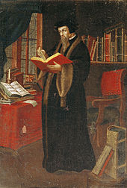
Ai là người đóng vai trò quan trọng trong cuộc cải cách này ?
Jean Calvin (1509 – 1564)
Trong giáo lí của mình, Lu-thơ chủ trương “cứu vớt con người bằng lòng tin”.Nghĩa là phủ nhận sự thống trị của Giáo hội . Ngày 31-10-1517, Lu-thơ dán bản “Luận cương 95 điều” ở trước cửa nhà thờ trường đại học Vitenbe. Bản luận cương thể hiện quan điểm cải cách tôn giáo của Lu-thơ.
Sau khi Lu-thơ phát động cải cách tôn giáo, ở Đức diễn ra các cuộc đấu tranh giữa nông dân với phong kiến và giáo hội, giữa tân giáo với cựu giáo. Mãi đến năm 1555 địa vị hợp pháp của tôn giáo Lu-thơ mới được công nhận
Jean Calvin Ông khẳng định chỉ cần lòng tin là con người được cứu rỗi.
Ông chủ trương xóa bỏ các nghi lễ phiền phức, không thờ tranh ảnh, tượng chúa, bỏ đi nhiều ngày lễ, giảm bớt tốn kém cho tín đồ. Giáo hội Can-vanh được tổ chức theo nguyên tắc dân chủ. Cải cách tôn giáo ở Thụy sĩ đã thành công
Genevè trở thành trung tâm của phong trào cải cách tôn giáo ở Tây Âu.

Slide 10
BÀI 4: PHONG TRÀO CẢI CÁCH TÔN GIÁO
2. Nội dung cơ bản và tác động của cải cách tôn giáo
phê phán những hành vi sai trái của Giáo hội, chống lại việc Giáo hội tùy tiện giải thích Kinh thánh.
Cải cách quan điểm về niềm tin vào thiên chúa
Nội dung cơ bản của các cuộc cải cách tôn giáo là gì?
NỘI DUNG
Phủ nhận vai trò của Giáo hội, Giáo hoàng và chủ trương không thờ tranh tượng, xây dựng một Giáo hội đơn giản, tiện lợi và tiết kiệm thời gian
Cải cách về tổ chức giáo hội

Slide 11

BÀI 4: PHONG TRÀO CẢI CÁCH TÔN GIÁO
2. Nội dung cơ bản và tác động của cải cách tôn
NỘI DUNG
Phê phán những hành vi không chuẩn mực của Giáo Hoàng
Chỉ trích mạnh mẽ những giáo lý giả dối của Giáo hội
Bải bỏ những hủ tục lễ nghi phiền toái
Ủng hộ việc làm giàu của giai cấp tư sản

Slide 12
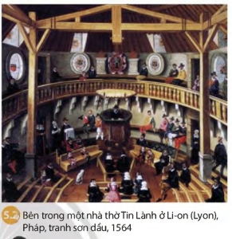
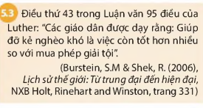
BÀI 4: PHONG TRÀO CẢI CÁCH TÔN GIÁO
2. Nội dung cơ bản và tác động của cải cách tôn giáo
Theo em tư liệu 5.2 và 5.3 thể hiện nội dung nào của cải cách?
Thể hiện sự giản tiện trong cách bài trí
Thể hiện quan điểm giúp đỡ người nghèo

Slide 13
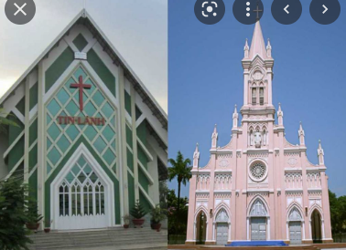

BÀI 4: PHONG TRÀO CẢI CÁCH TÔN GIÁO
2. Nội dung cơ bản và tác động của cải cách tôn giáo
Xuất hiện tôn giáo mới
Cựu giáo
Tân giáo
Chiến tranh nông dân
TÁC ĐỘNG
X ã hội châu Âu đã có những thay đổi gì từ phong trào Cải cách tôn giáo?
Kinh tế phát triển
Notes:
Giai cấp tư sản không thể xóa bỏ tôn giáo mà chỉ thay đổi cho phù hợp với “kích thước” của nó.

Slide 14


LUYỆN TẬP
Lập bảng hệ thống thể hiện những nét chính của Phong trào Cải cách tôn giáo (nguyên nhân-nội dung- tác động)

Slide 15

Lập bảng hệ thống thể hiện những nét chính của Phong trào Cải cách tôn giáo (nguyên nhân-nội dung- tác động)
Phong trào Cải cách tôn giáo | Nguyên nhân | Nội dung | Tác động
+ Giáo hội bóc lột nhân dân.
+ Hệ tư tưởng của Giáo hội phong kiến cản trở sự phát triển của văn hóa, khoa học.
+ Sự tồn tại của Giáo hội cản trở sự phát triển của Chủ nghĩa tư bản.
- Phong trào cải cách tôn giáo khởi đầu ở Đức và lan sang các nước Tây Âu.
- Đại diện tiêu biểu: Lu-thơ, Can-vanh
- Kịch liệt phê phán những hành vi tham lam và đồi bại của Giáo hoàng, phủ nhận sự thống trị của Giáo hội.
- Chỉ trích mạnh mẽ những giáo lý giả dối của Giáo hội.
- Đòi bãi bỏ những hủ tục, lễ nghi phiền toái, đòi quay về với giáo lí Ki-tô nguyên thủy
- Đạo Ki-tô bị phân thành hai giáo phái: Cựu giáo là Kitô cũ và Tân giáo, mâu thuẫn và xung đột với nhau.
- Làm bùng lên cuộc chiến tranh nông dân Đức

Slide 16
LUYỆN TẬP
Tại sao nói cải cách tôn giáo là một phong trào chống lại chế độ phong kiến Tây Âu?

Slide 17


HOẠT ĐỘNG LUYỆN TẬP
Giáo hội đã công khai đàn áp những tư tưởng tiến bộ bộ trong thời Phục hưng, vốn đang được giai cấp tư sản đang lên ủng hộ và bảo trợ
Giai cấp tư sản giàu có, vừa có thế lực nhưng chưa có địa vị xã hội tương xứng nên muốn thay đổi và cải cách lại tổ chức Giáo hội để khẳng định vị thế vừa tạo ra tín ngưỡng mới phù hợp với hoạt động phát triển kinh tế của tư sản
Vị trí của Giáo hội Rô ma là chỗ dựa vững chắc của chế độ phong kiến Tây Âu và chi phối toàn bộ đời sống tinh thần của xã hội
Cải cách tôn giáo là một phong trào chống lại chế độ phong kiến Tây Âu

Slide 18
HOẠT ĐỘNG VẬN DỤNG
Sưu tầm tư liệu về Mác-tin Lu-thơ và tư tưởng cải cách của ông.
GỢI Ý: Tìm kiếm trên intenet với các từ khóa: Mác-tin Lu thơ, Luận văn 95 điều
Các tư liệu sưu tầm bao gồm: Tiểu sử, các tác phẩm nổi tiếng của Lu Thơ, các bài báo, mẫu chuyện về Lu thơ

Slide 19

HƯỚNG DẪN HỌC
Học bài 4.
Làm bài tập phần vận dụng
- Đọc và trả lời các câu hỏi SGK bài 5 để chuẩn bị cho tiết học sau.

Slide 20


